Slide 1
TIẾT 2
Viết:
LẬP KẾ HOẠCH CÂU LẠC BỘ ĐỌC SÁCH

Slide 2

GÓC CHIA SẺ
Em có thích đọc sách không? Theo em, lợi ích của việc đọc sách là gì?

Slide 3

Việc hình thành thói quen cũng như nắm vững các kĩ năng đọc sách là yếu tố quan trọng để mỗi chúng ta tự học suốt đời. Trong nhiều hoạt động nhằm khuyến khích đọc sách, tổ chức câu lạc bộ đọc sách không chỉ là một hoạt động hữu ích, cần thiết mà còn mang đến cho các em những trải nghiệm thú vị!

Slide 4
NỘI DUNG BÀI HỌC
1. Câu lạc bộ đọc sách
2. Lập kế hoạch hoạt động cho câu lạc bộ đọc sách

Slide 5

1. Câu lạc bộ đọc sách
Câu lạc bộ đọc sách là gì? Cần làm gì để câu lạc bộ đọc sách hoạt động hiệu quả?
Là một nhóm người có chung sở thích đọc sách, tìm hiểu thế giới tri thức từ sách.
Để câu lạc bộ hoạt động hiệu quả, cần phải lập kế hoạch hoạt động khoa học.

Slide 6
2. Lập kế hoạch hoạt động cho câu lạc bộ đọc sách.
a. Phân tích mẫu kế hoạch – SGK
Cần lên kế hoạch cụ thể
+ Nhiệm vụ của các thành viên
+ Hình thức sinh hoạt.
+ Thời gian.
+ Địa điểm.
Trong quá trình đọc, mỗi thành viên được phân công một nhiệm vụ. Các nhiệm vụ này sẽ được thay đổi lần lượt qua các buổi sinh hoạt của câu lạc bộ.

Slide 7
b. Kế hoạch sinh hoạt câu lạc bộ trao đổi về cuốn sách đã đọc
THẢO LUẬN NHÓM
Nhóm 1: Người tìm từ hay (Phiếu HT 1)
Nhóm 2: Người liên hệ
(Phiếu HT 2)
Nhóm 3: Người lập hồ sơ nhân vật
(Phiếu HT 3)

Slide 8
Nhóm 1:
Ghi lại những từ hay trong cuốn sách (từ đọc đáo, thú vị, mới lạ...) Lập bảng từ hay theo mẫu sau:
Trang | Từ | Nghĩa | Lí do chọn từ

Slide 9
Nhóm 2
Liên hệ cuốn sách đang đọc với những cuốn sách khác, với đời sống và trải nghiệm của bản thân
Gợi ý | Liên hệ
Liên hệ với cuốn sách, tác phẩm khác
Liên hệ đến con người, sự việc trong đời sống
Liên hệ đến trải nghiệm của bản thân

Slide 10
Nhóm 3
Lập hồ sơ nhân vật mình yêu thích
(chú ý các yếu tố tạo nên nhân vật)
Lời nói
Tính cách nhân vật
Suy nghĩ
Hành động
Ngoại hình

Slide 11
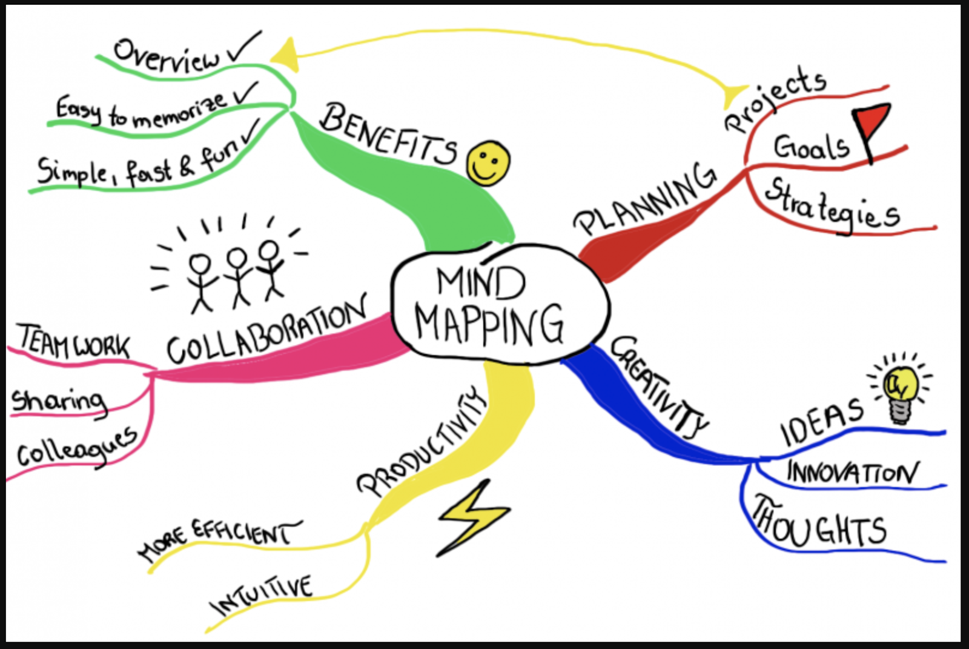
II. LUYỆN TẬP
Lập sơ đồ tư duy về nội dung bài học
Lưu ý:
Chọn lọc từ khóa, nội dung thể hiện
Sử dụng màu sắc, vẽ các nhánh sơ đồ

Slide 12

III. VẬN DỤNG
Thảo luận nhóm
(5 phút)
Đề xuất các phương pháp để học tốt môn Ngữ văn 6.

Slide 13



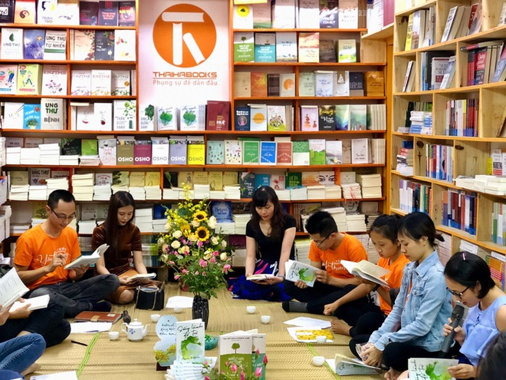
4. Hoạt động ngoại khoá và ngoài giờ lên lớp:
Tập quan sát, ghi nhận những điều quan sát được về thế giới quanh em;
Nên có thói quen lập sổ tay văn học.
Học theo nhóm.
Tham gia câu lạc bộ đọc sách của trường/lớp.

Slide 14
DẶN DÒ
Hoàn thành kế hoạch thành lập câu lạc bộ đọc sách.
Chuẩn bị bài mới: Soạn văn, trả lời các câu hỏi văn bản Thánh Gióng.

Slide 15


